Slide 1

Mejores prácticas de FTA
The Bionic Tigers - FTC 10464
modified from Ohio Kickoff presentation 2019
Traducción – Botrregos Jr. – FTC 7649
CÓMO MANTENER A TU ROBOT EN FUNCIONAMIENTO RONDA TRAS RONDA

Slide 2
Causas comunes del mal funcionamiento de un robot:
Conexiones eléctricas
Conectores USB sueltos / conectores USB dañados
Carga de la batería
Contacto físico
Problemas con Wi-Fi
Controles del juego

Slide 3
Concepciones erróneas comunes en el equipo
“No hay nada que podamos hacer”
Incluso con más o menos problemas no disponibles como electricidad estática, hay medidas de prevención para reducir el impacto.
Equipos que toman la responsabilidad por problemas y piensan “Qué hicimos mal” o “Qué podríamos mejorar” terminarán con los robots más robustos.
Subestimando la magnitud del contacto físico
FTC es un deporte de contacto entero! Robots frágiles estarán en desventaja. Fortalécelo!

Slide 4
Arreglando y previniendo problemas

Slide 5
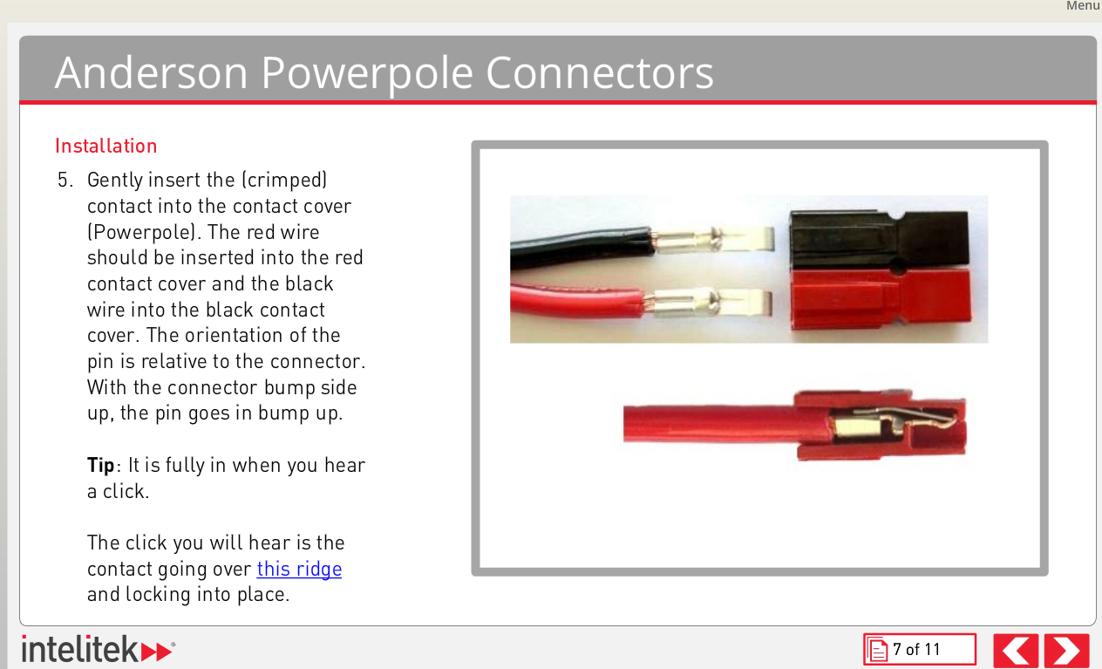
Conexiones eléctricas
Antes de cada ronda o tan frecuente como tan factible sea, checa dos veces todas las conexiones eléctricas.
Conector de batería
Cables USB
Polos moduladores de poder CORE
Intrruptor del poder
Diseña sostenedores de cable para reforzar conexiones USB y prevenir meneado o presión
Podría ayudar el utilizar ligas de goma, corbatas u otros materiales para jalar el cable físicamente hacia el hub.

Slide 6
Conexiones eléctricas
Reducir conexiones Tamiya a for de Anderson
Los conectores Tamiya son el punto de fracaso numerosas veces – La conexión se suelta gradualmente conforme pasa el tiempo.
Intelitek tiene un buen tutorial sobre cómo conectar los conectores Anderson Power Pole
Se consciente que remplazando el cable en el PDM anulará la garantía – considera usar un adaptador
Evita excesivamente cables largos
Especialmente controles motor/servo

Slide 7
Desconexión USB
Una causa común de problemas con el robot son las conexiones USB
Despues de que muchas se desconectan y vuelven a conectarse, las conexiones USB se doblan o aflojan
Movimiento del robot puede menear los cables y ocasionar una desconexión temporal o permanente
Impactos con robots, paredes o elementos del juego pueden desconectar temporalmente los cables USB y la interrupción puede causar que el robot deje de responder
Soluciones:
Usa cables de ángulo recto y sujétalo al robot i.e. con ligas de goma.
Trae varios cables de sobra (baratos desde Monoprice!)
Cuando sea disponible, usar ADB en vez de WiFi para evitar conexiones y desconexiones extra
Actualizaciones a FTC SDK han mejorado la fiabilidad de comunicaciones USB y mejorado reacciones hacia eventos ESD.

Slide 8
Potencia de batería
Baterías de baja potencia en un robot pueden llevar a un movimiento lento o a no poder moverse
Siempre es una buena idea tener sus baterías lo más cargadas posible, aunque esto puede ser difícil con los horarios de partidas muy apretados.
Tener siempre a la mano una o más baterías lo suficientemente cargadas
Recuerda – Si acabas de hacer 10 pruebas del funcionamiento del robot en la cancha de práctica antes de tu próxima partida, probablemente tus baterías tengan carga baja!
Pueden haber problemas al tratar de configurar el control del robot si la batería está debajo de cierto voltaje
Asegúrate de que ambos teléfonos también estén cargados – invierte en cargadores de alto amperaje

Slide 9
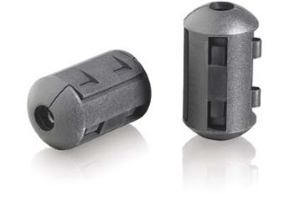
Más tips
No pongas el teléfono a la mitad del robot
Colóquenlo a lo alto y apartado del metal
Asegurence de que la pantalla con el control del robot sea visible
Reduzcan ruido inalámbrico acoplado a través de cables USB – prueben un Estrangulador de ferrita
Pueden comprar por pocos dólares en Radio Shack u otro lugar no fuera de minoristas comerciales
Snaps en el principio y fin del cable USB
También busquen por protectores de sobretensiones USB para proteger de la estática

Slide 10
Electricidad estática
Sean muy conscientes de usar omniwheels – genera carga rápidamente
Sean inteligentes al usar plexiglass – efectivo para aislar electrónica del marco de metal, pero cantidades largas consumen carga
Eviten dispositivos giratorios de plástico en general, por ejemplo, el infame cepillo de corbata con cremallera
Básicamente sólo adjuntando un generador Van De Graff a su robot…
Eviten cables USB extra largos y eviten enrollarlos alrededor del marco
No pasen cables USB enseguida de cables de poder
Usen cables de calidad protegidos
Aíslen electrónicos del marco de metal
Previene estática del contacto con el marco de entrar en electrónicos delicados
Usa bastantes estranguladores de ferrita!
Sean especialmente cuidadosos al usar un motor de legado y controles servo – Propensos a los mismos bloqueos que hemos visto con la technología pasada

Slide 11
Contacto físico
Asegúrense de que su robot no sea dañado fácilmente por impactos con otros robots
Consideren que, basado en el juego, pueden haber varios brazos de robot ocupando el espacio aéreo alrededor de su robot
Minimicen la posibilidad de cables quedándose atrapados por otros robots.
Consideren un protector de pantalla para el teléfono

Slide 12
Interferencia Wi-Fi
Asegúrense de que sus teléfonos tengan los radios celulares desactivados
Apaguen el Bluetooth
Motiven a sus amigos y familia a evitar usar puntos de acceso de WiFi en la competencia
Si por alguna razón traen un router, asegúrense de que la señal no se combine con el área de la competencia
Si muchos equipos / robots tratan de conectarse el uno al otro simultaneamente, puede ser difícil de emparejar. Intenten emparejar en un área aislada de otros robots.

Slide 13
Controles del juego
De vez en cuando un control deja de funcionar correctamente – traigan repuestos
Muchas otras veces el verdadero problema se encuentra en otra parte
Latencia – Tráfico pesado de WiFi
Control mal mapeado 1 v 2 (Start +A = 1, Start + B = 2)
Controles de legado (Logitech Dual Action): Start + X/Y para mapear
Teléfonos ZTE Speed son conocidos por ocasionalmente dejar de comunicarse con gamepads – la unica solución es conteniendo el teléfono
El Moto G puede tener tener problemas al encender dos controles a través de un hub - se puede usar la batería para hub

Slide 14
Otras buenas prácticas

Slide 15
Construcción del robot
Usen las nuevas electrónicas
Los módulos de Modern Robotics son generalmente más robustos que los viejos motores Hi-Technic y controles servo
Organizen sus módulos de electrónica por su número de serie para una fácil solución de problemas
Haz que tu interruptor de energía sea increíblemente obvio de encontrar
Flechas coloreadas, LEDs llamativos, sección del robot elevada, etc…
Sin embargo, Sean cuidadosos de reducir la chanza de que otro robot o un elemento del juego cayendo, accidentalmente presione el switch (esto ya ha pasado varias veces)
And then make you move it. Si entierran el interruptor de energía dentro del robot, el inspector te dará una mala mirada en inspección….
Acomoden cables y alambres para prevenir que se enganchen con otro robot
Eviten el uso excesivo de partes de LEGO (los sensores están BIEN)
Partes de LEGO son mucho más frágiles
Complementen con partes de Tetrix para reforzar
Asegúrense de que la pantalla del control del robot sea visible
Pero no la expongan a daño innecesario por impacto de otros robots

Slide 16
Construcción del robot
Traten de aislar eléctricamente los módulos de Modern Robotics del metal o alambres sueltos lo más posible
La estática conducida a través del marco puede encontrar el camino directo al módulo o a través de alambres
Es una mala idea envolver CUALQUIER alambre alrededor del marco del robot – manténganlos lo más largo que necesitan ser y traten de aislarlos del marco
Idealmente, sus cables deberían de de estar fuera del marco (probablemente en una manga de cable plástica) y los módulos deberían de estar montados contra el aislador como madera o un sustrato de madera, o PVC tipo-A
Eviten montar plexiglás u hojas de plástico, pues son esponjas de carga
La factibilidad puede variar por reto del juego, pero evita accesorios e robot generadores de carga como barredoras de plástico con cierre de cremallera montado en un eje de metal
Las Omni wheels también pueden contribuir a este problema si es usado en grandes cantidades

Slide 17
Programación del robot
Hagan uso de la devolución de datos de telemetría para depurar problemas potenciales
Si entran remplacen uno de los módulos principales, necesitan rehaces la configuración
Cada pieza de Hardware está identificada por su número en serie, el cual es checado por el archivo de configuración. Número de serie diferente = no servirá con hardware diferente
Función de cambio de hardware. Hace más fácil el remplazar electrónicos.
Continúen checando el GitHub de FIRST y foro de tecnología para nuevos lanzamientos SDK – las nuevas versiones alpha o beta son usualmente hechas para resolver los problemas reportados más comunes
Deberían intentar y hacerlo los más fácil posible para probar nuevos SDKs mientras también asegúrense de que la versión estable sea mantenida en caso de un fallo no esperado, por ejemplo, usando versión control, múltiples archivos / laptops o múltiples controles del robot con una versión diferente en cada uno

Slide 18
Programación del robot
Si se usa un modo linear op (comandos secuenciales), asegúrense de que caulquier loop sea interrumpible. Esto puede ser hecho insertando una marca para Opmode IsActive en las condiciones del loop (quiten el loop sí Opmode no está activo)
Tambien asegúrense que periodos esperando usen sleep (dormir), que es interrumpible.
Para robots que usen alta atracción o muchos motores, especialmente si muchos motores estarán funcionando simultáneamente – consideren el método por el cual controles del motor eligen la potencia del motor
Objetivo de velocidad: Pondrán encima el voltaje para probar y alcanzar una velocidad especificada cuando se encuentre resistencia (por ejemplo, pared, pendiente, otros robots…)
Pueden llevar a un pico actual y aunque un voltaje caiga, el cual puede apagar los modulos de Modern Robotics y causar que el robot baje en conexión
Objetivo de voltaje: no cambia la carga incluso si el motor encuentra resistencia

Slide 19
Estén preparados
Si pueden pagarlo, consigan pocas partes cruciales extra incluyendo:
Baterías Tetrix
Un control del robot
Un gamepad de repuesto
Cables USB de repuesto (mini conectores para los módulos por el módulo de distribución principal de energía y la mini-micro cadena para el control del robot)
Un hub USB sin carga de repuesto si se utilizan dos gamepads
Modulos de Modern Robotics, especialmente el módulo de distribución principal de energía
Incluso si nunca necesitan sus repuestos, pueden hacer la diferencia para otro equipo teniendo un muy mal día

Slide 20
Precauciones extra
Entre partidas traten de frecuentemente:
Asegurarse de que el robot tenga una batería Tetrix cargada
Reinicien sus celulares (Especialmente los ZTE Speeds!) y emparejarlos al RC antes de llegar a la cancha
Can mitigate gamepad connection problems Puede mitigar problemas de conexión con el gamepad
Si son demasiado paranoicos con la estática y está demasiado seco, intenten traer hojas de secado y darle a su robot una limpiada
Si solo un poco paranoicos, toquen metal en el robot con el metal de las paredes del campo para descargar / neutralizar la carga en el robot antes de la partida

Slide 21
Cuando en duda….
Pregunten a un equipo veterano!
Equipos con más experiencia están más que felices de ayudarlos
Menos robots muertos significa más diversión para todos
Usen recursos de FIRST:
https://www.firstinspires.org/resource-library/ftc/technology-information-and-resources
https://www.firstinspires.org/resource-library/ftc/robot-building-resources
Chequen los foros y hagan preguntas
http://ftcforum.usfirst.org/forumdisplay.php?156-FTC-Technology
Chequen la documentación y tutoría les de GitHub
https://github.com/ftctechnh/ftc_app/tree/master/doc/tutorial
https://github.com/ftctechnh/ftc_app/wiki

Slide 22
Lidiando con estática
Asegúrense de checar las reglas más nuevas y publicaciones FAQ para determinar partes legales! Por ejemplo, cadenas de arrastre / alambres y cinta de cobre han sido prohibidos debido a querer crear más problemas para los equipos sin las medidas de prevención.
Vean la publicación fija de Tom Eng en el foro de FTC Technology:
http://ftcforum.usfirst.org/showthread.php?6128-Electro-Static-Discharge-Mitigation&s=d18780fbd3b1e75aea2ae4a6faf6fe24

Slide 23
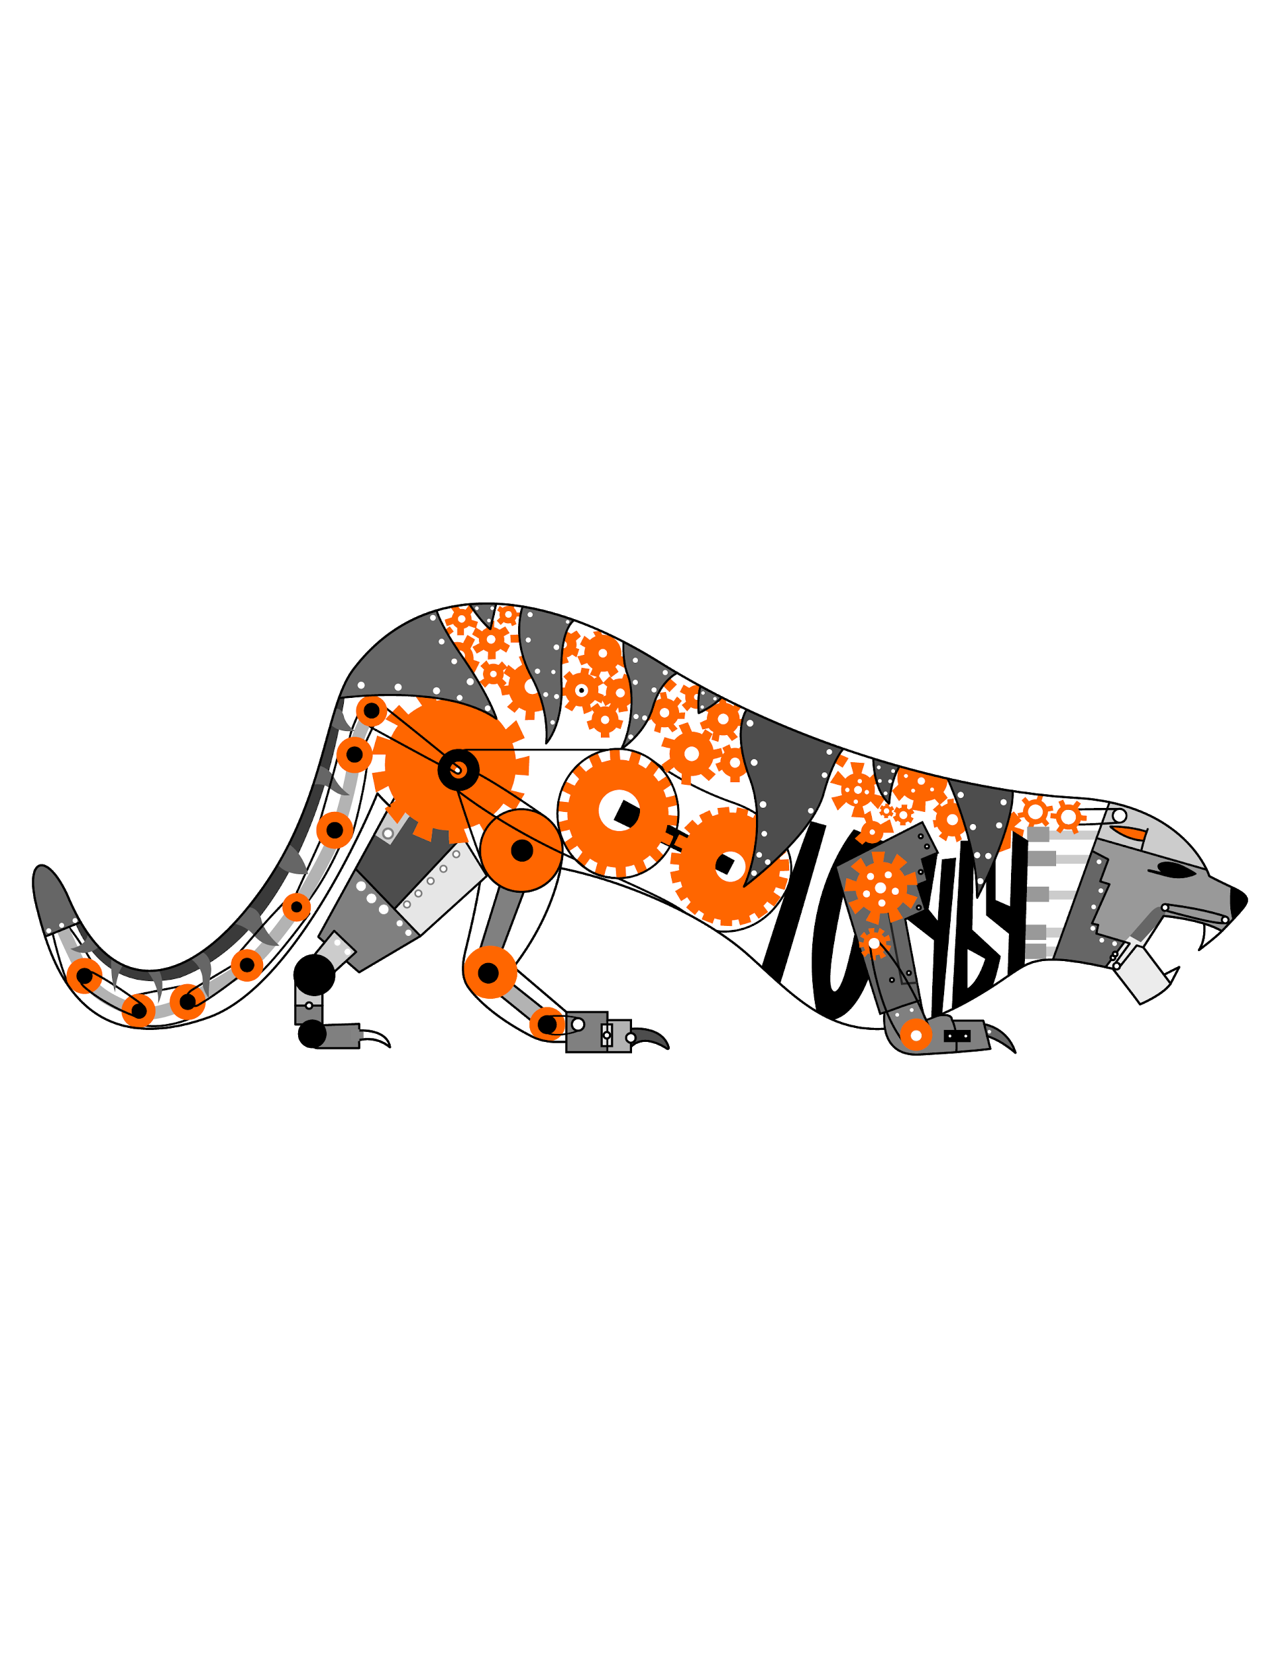
Créditos
Esta lección fue escrita por los Bionic Tigers 10464 para FTCTutorials.com
Pueden contactar al autor en:
Sitio web:
http://lovelandrobotics.com/team10464
Twitter:
@BionicTigersFTC
Email:
BionicTigers10464@gmail.com
Más lecciones para FIRST Tech Challenge están disponibles en www.FTCtutorials.com
This work is licensed under a
Creative Commons Attribution-NonCommercial-ShareAlike 4.0 International License.

Slide 24

Traducción
Esta lección fue traducida por Botrregos Jr. 7649 para FTCTutorials.com
Puedes contactar al traductor de la siguiente manera:
Más lecciones sobre First Tech Challenge disponibles en www.FTCtutorials.com
Facebook:
@BotrregosJr7649
Instagram:
@BotrregosJr7649
Email:
grupobotrregos@gmail.com
This work is licensed under a
Creative Commons Attribution-NonCommercial-ShareAlike 4.0 International License.
Copyright 2020 FTCTutorials.com (Last edit 4/1/2020)

